Slide 1
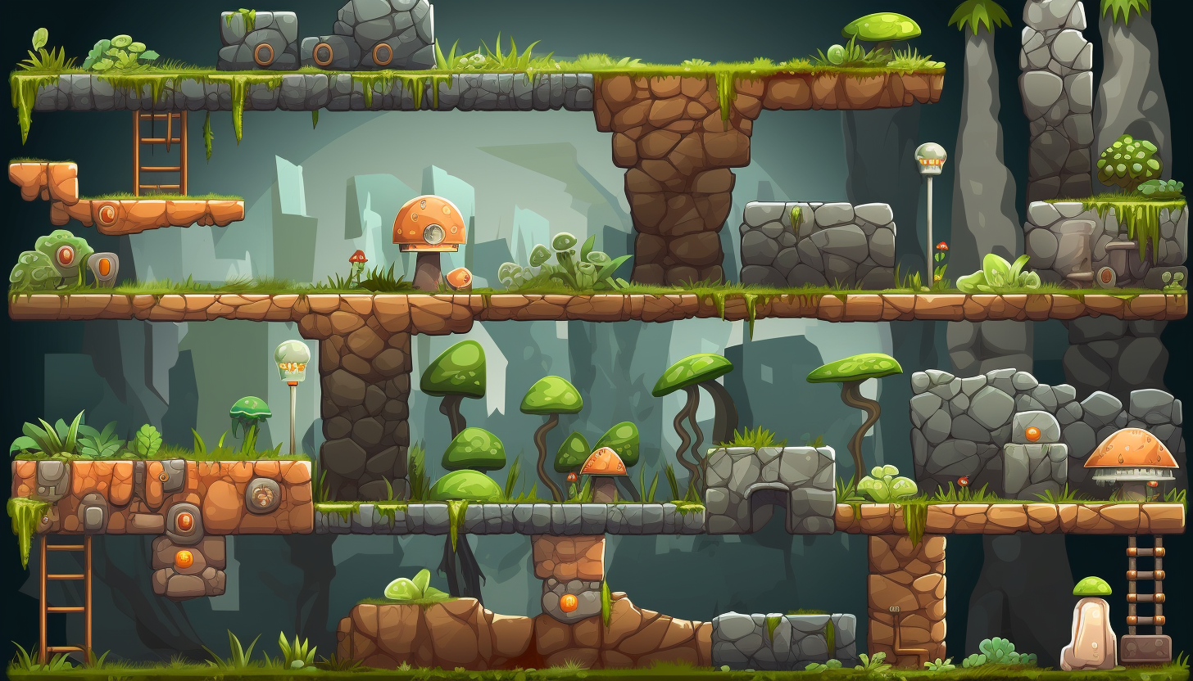



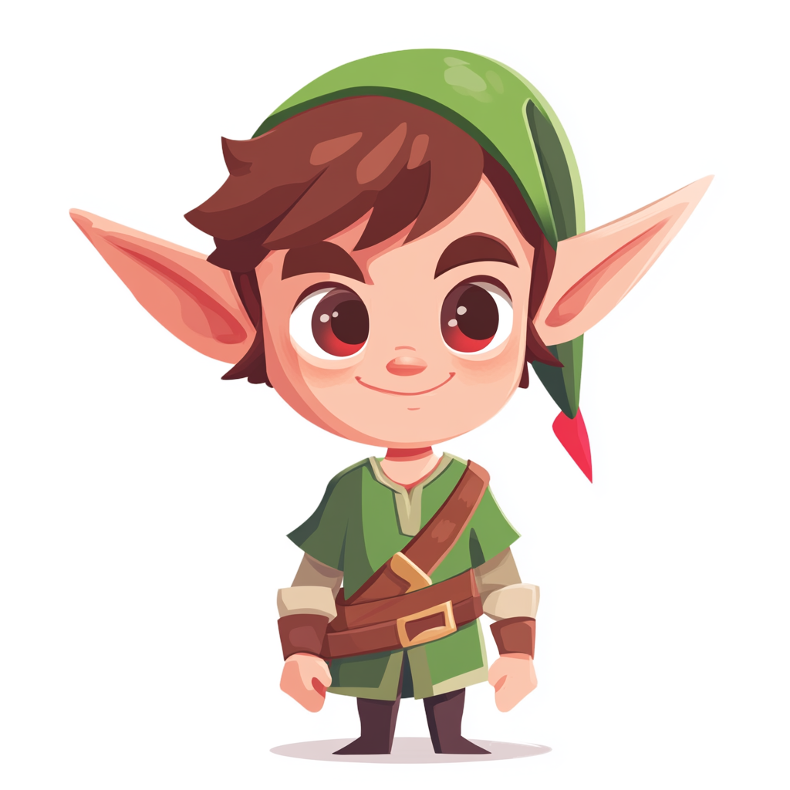

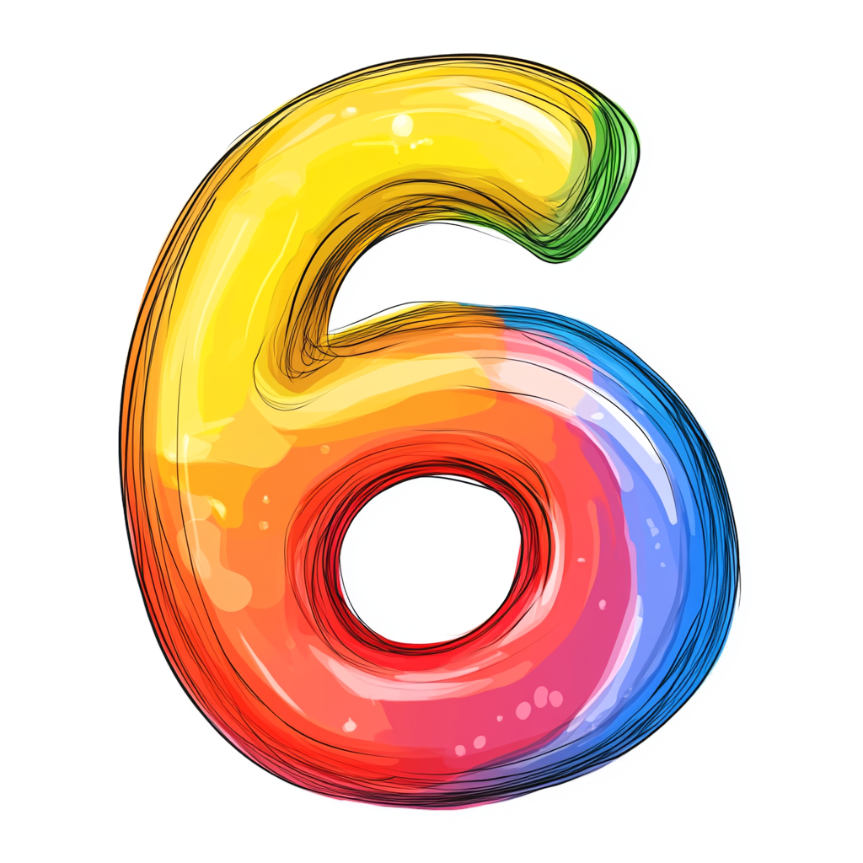
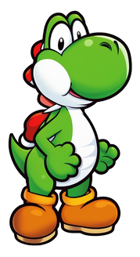

Понеділок
Вівторок
Середа
Четвер
П'ятниця
Субота
Неділя
Сьогодні, понеділок, який день буде
післязавтра?
Сьогодні субота, який день був позавчора?
Сьогодні четвер, який день буде післязавтра?
Сьогодні Четвер, який день завтра?
Сьогодні вівторок, який день буде завтра?
Сьогодні п'ятниця, який день був позавчора?
Сьогодні, Понеділок, який день буде завтра?
Сьогодні Середа, який день буде завтра?
Сьогодні середа, який день буде післязавтра?
Сьогодні Неділя, який день буде завтра?
Сьогодні П'ятниця, який день буде завтра?
Сьогодні Субота, який день буде завтра?

